Slide 1
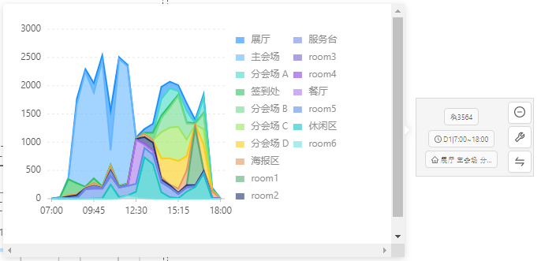
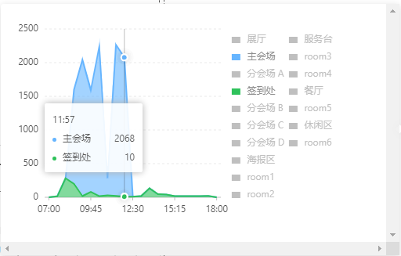
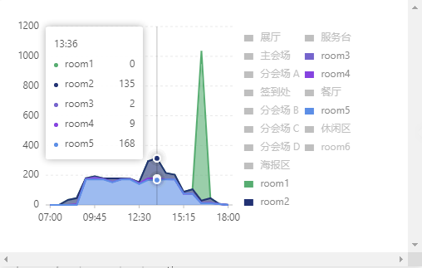
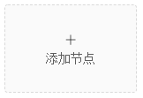

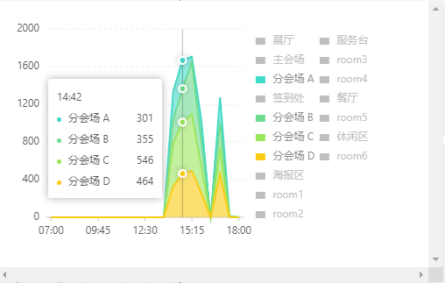
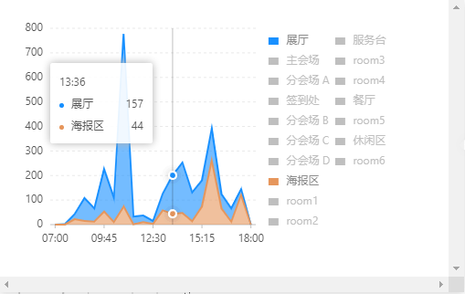
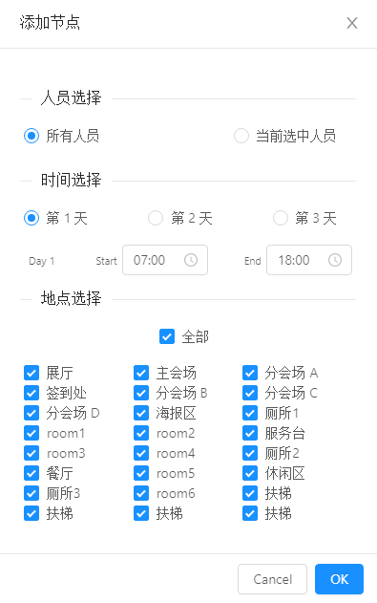
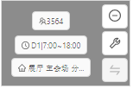
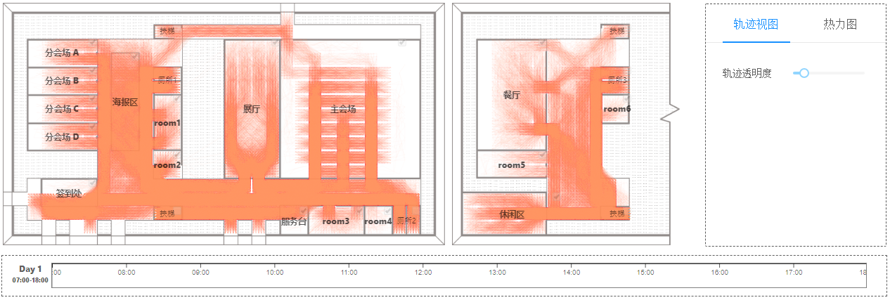
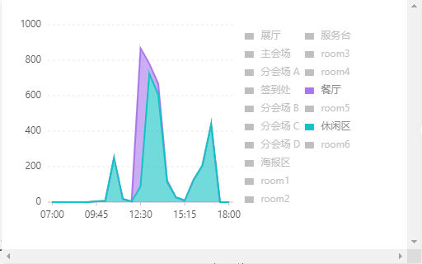
B
C
A
D
E
点击切换状态
G
F
H

Slide 2
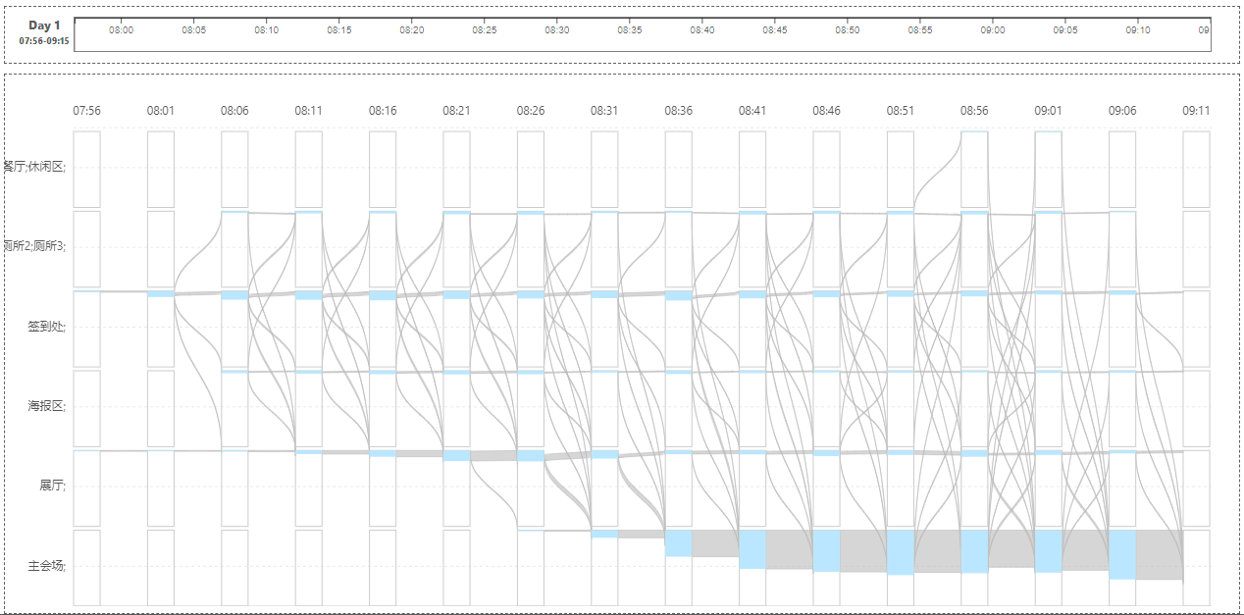
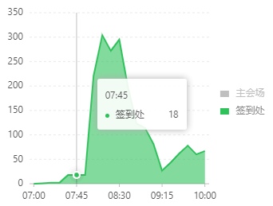
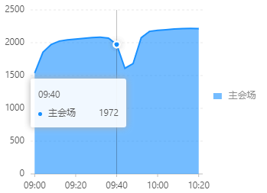
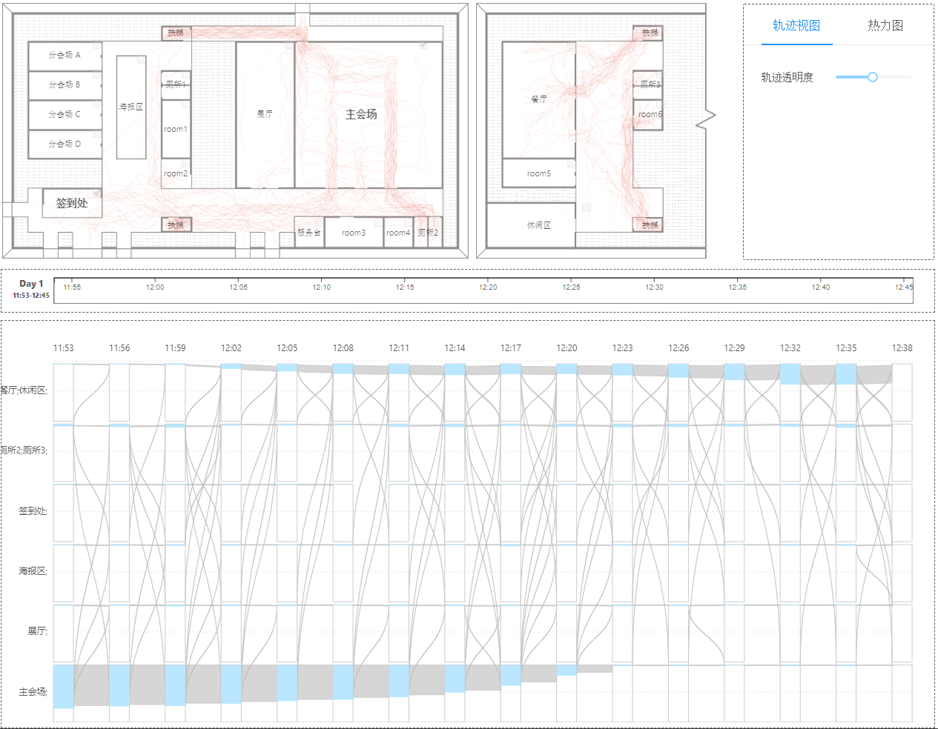
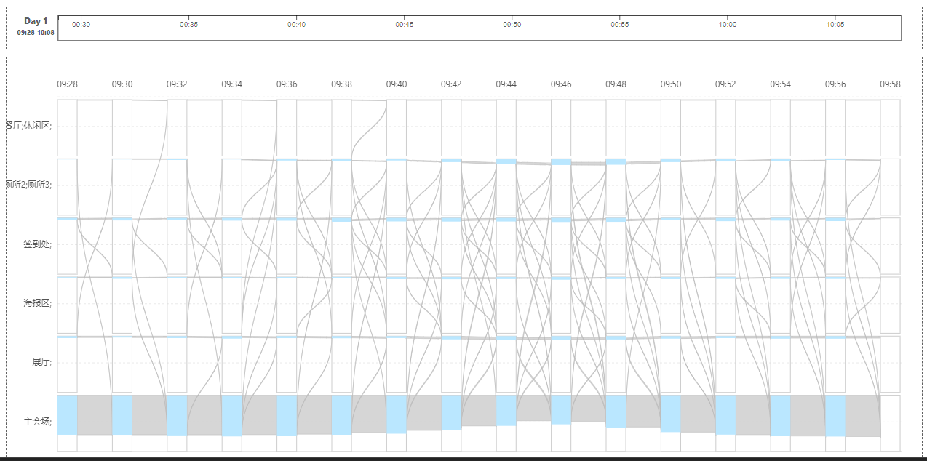
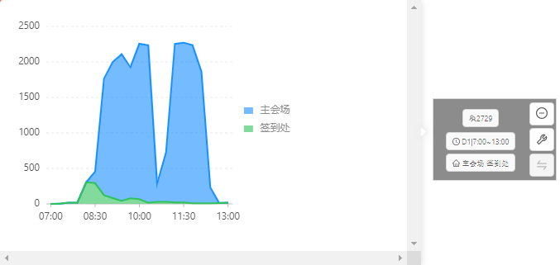
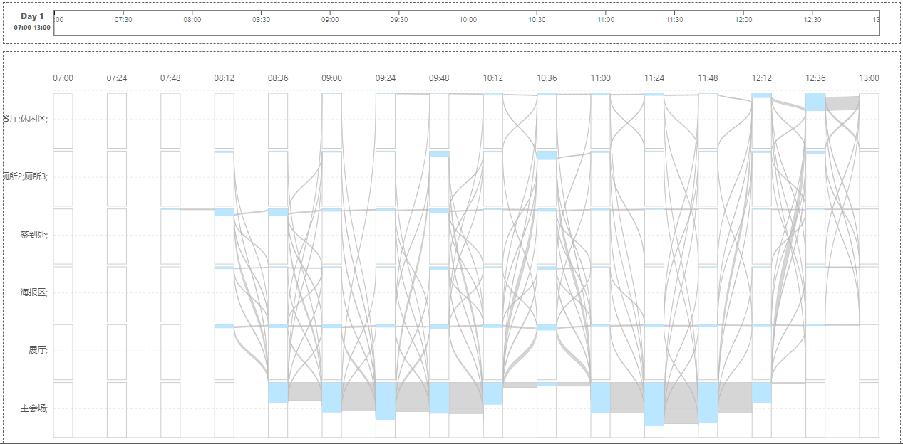
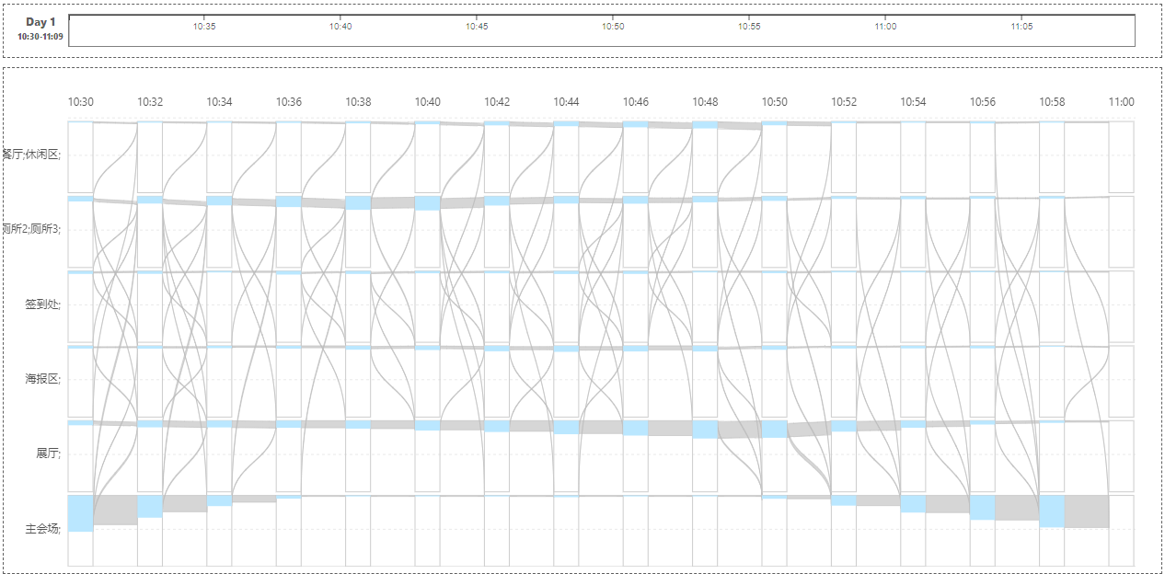
A
8:00 – 9:15
D
E
H
12:00 – 12:40
F
餐厅、休闲区
B
厕所
9:30 – 10:00
签到处
海报区
展厅
主会场
G
7:00 – 13:00
C
10:30 – 11:00

Slide 3
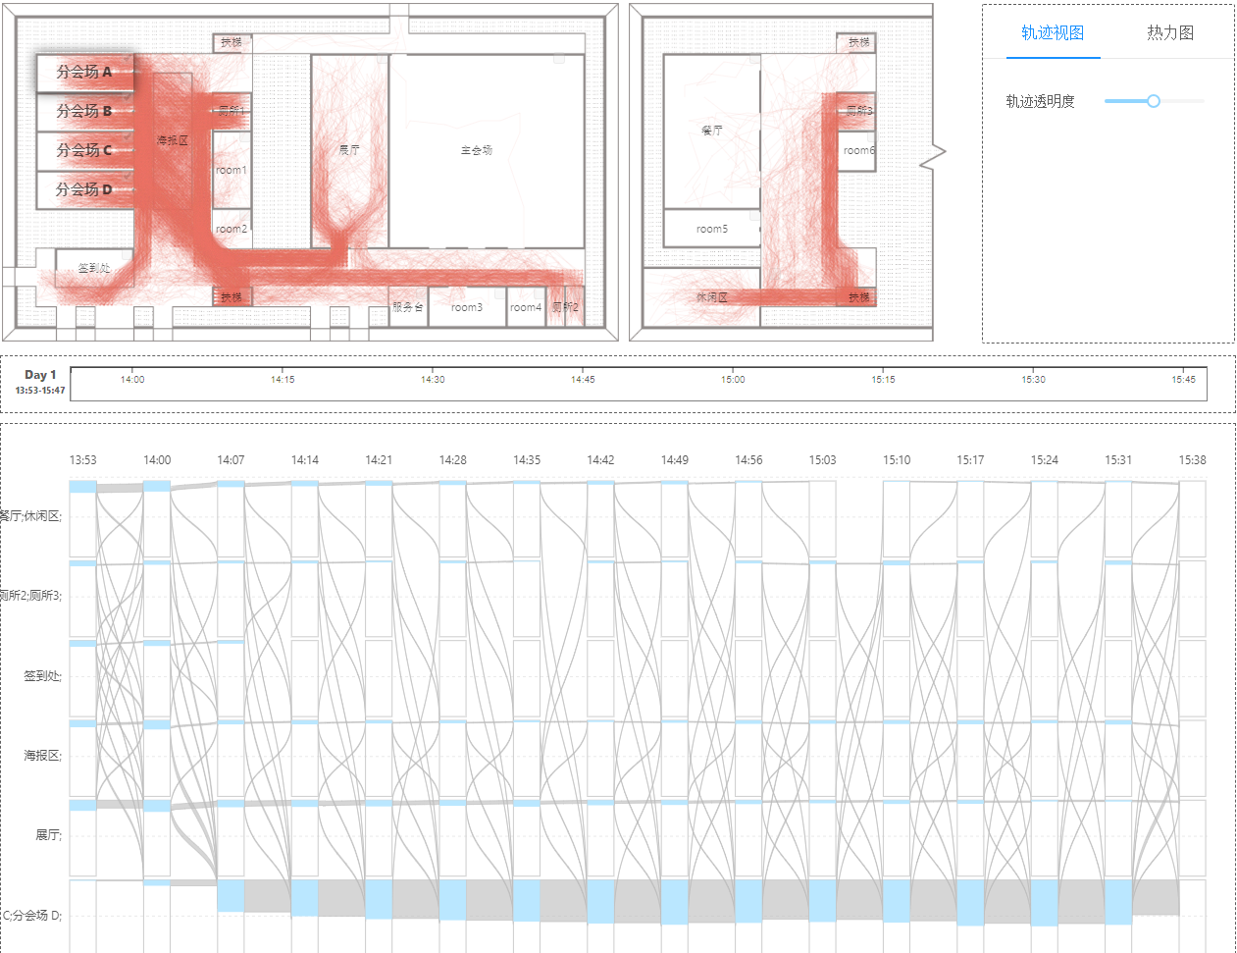
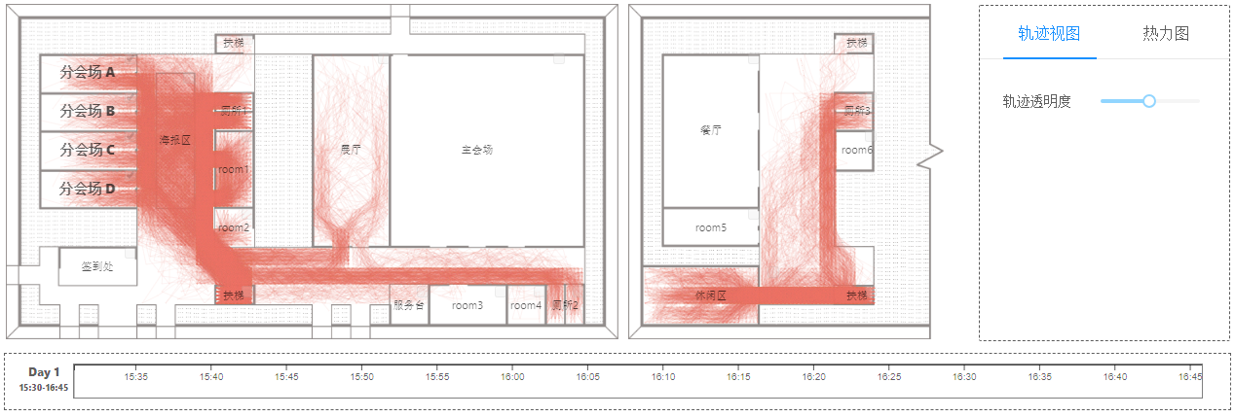
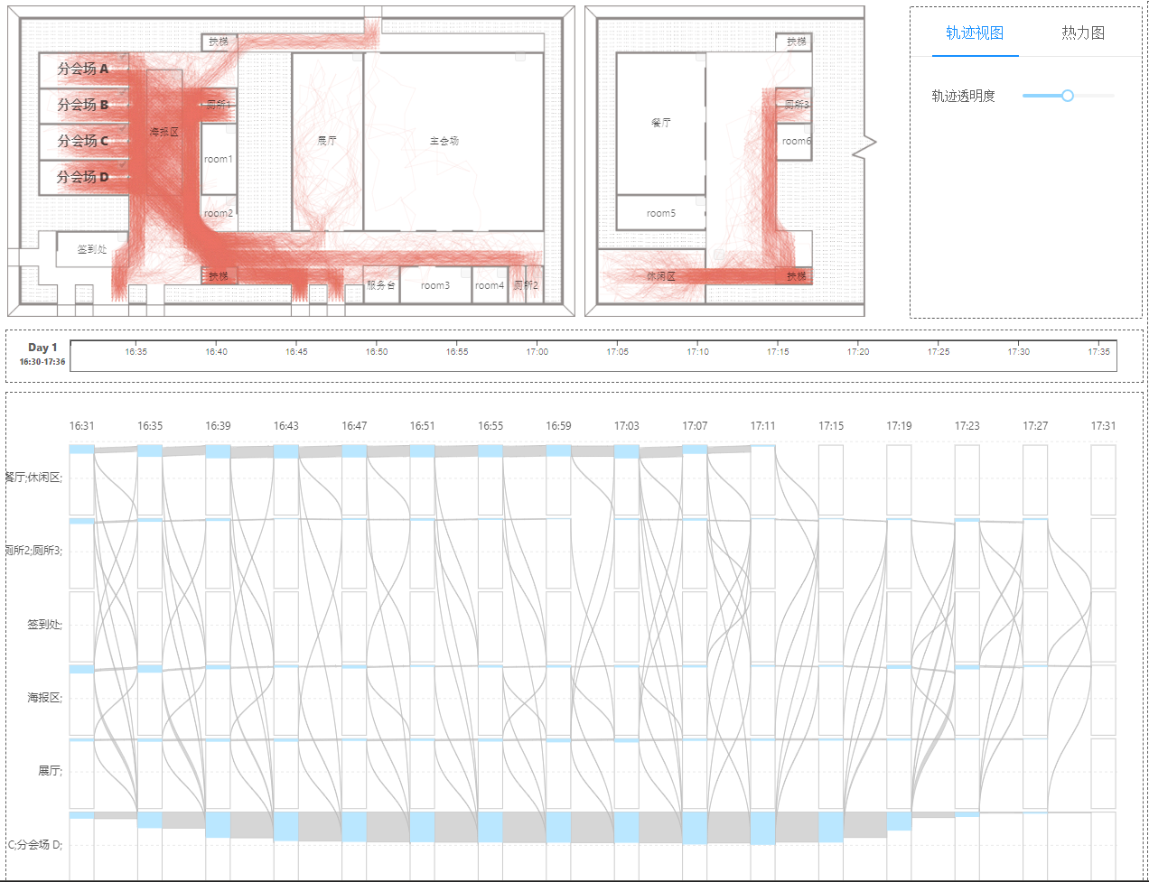
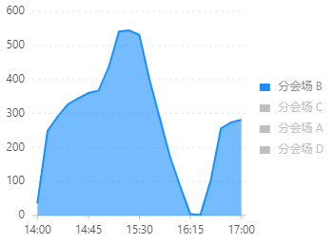
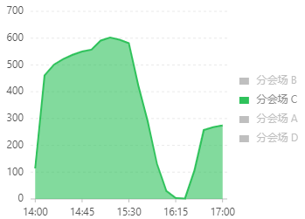
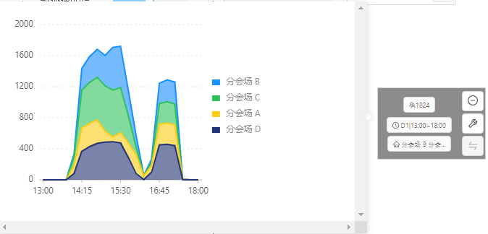
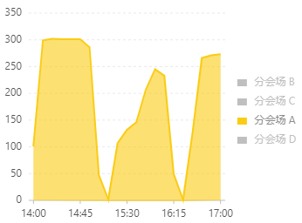
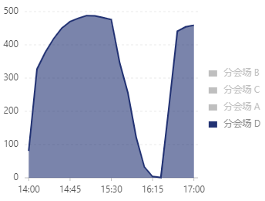
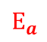
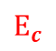
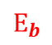
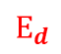
A
B
b
c
a
b
a
c
13:50 – 15:40
15:30 – 16:40
D
餐厅、休闲区
厕所
签到处
海报区
展厅
各分会场
$$E_{b}$$
$$E_{c}$$
16:30 – 17:35
C
$$E_{a}$$
$$E_{d}$$

Slide 4
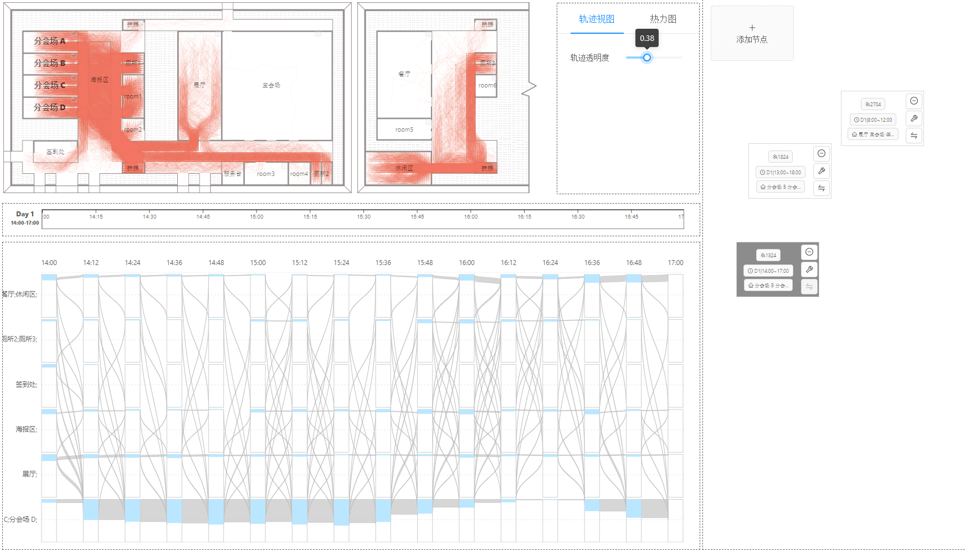
A
B
C

Slide 5
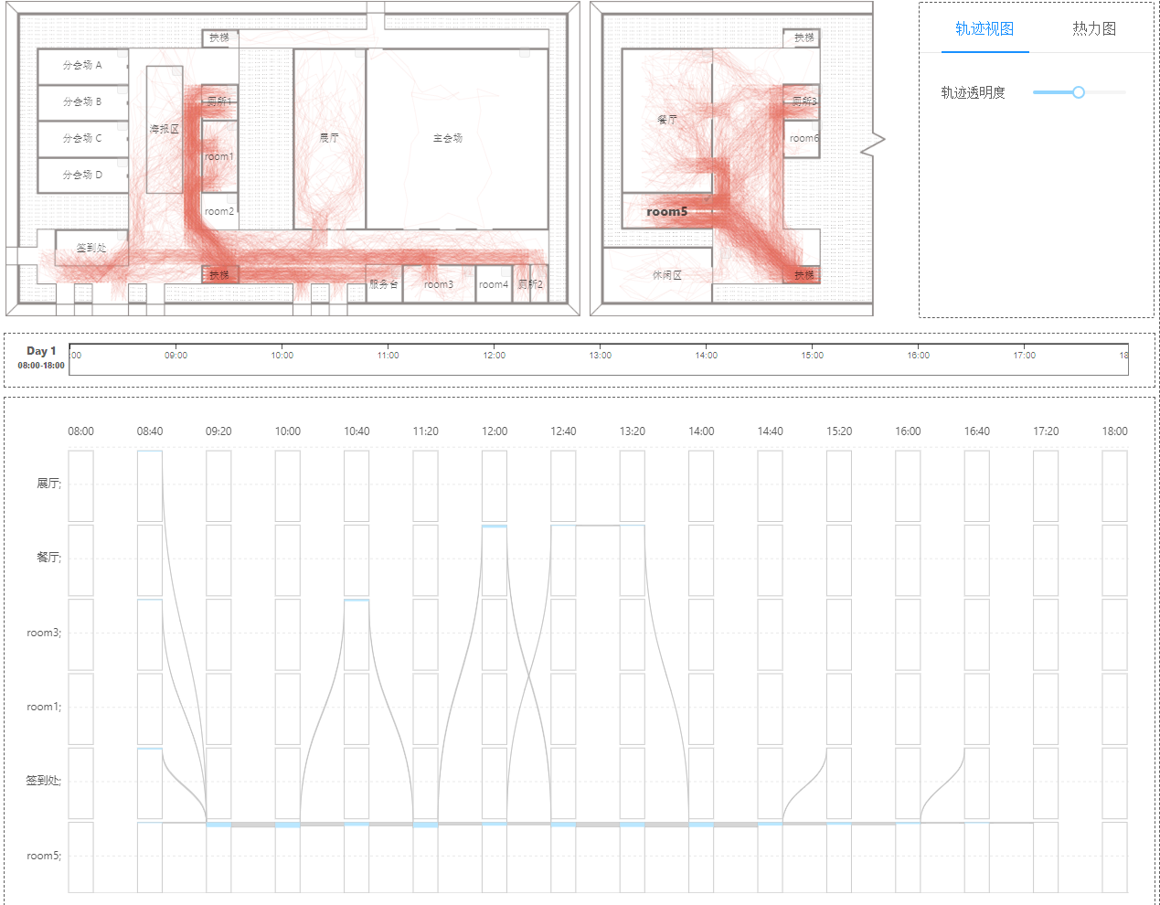
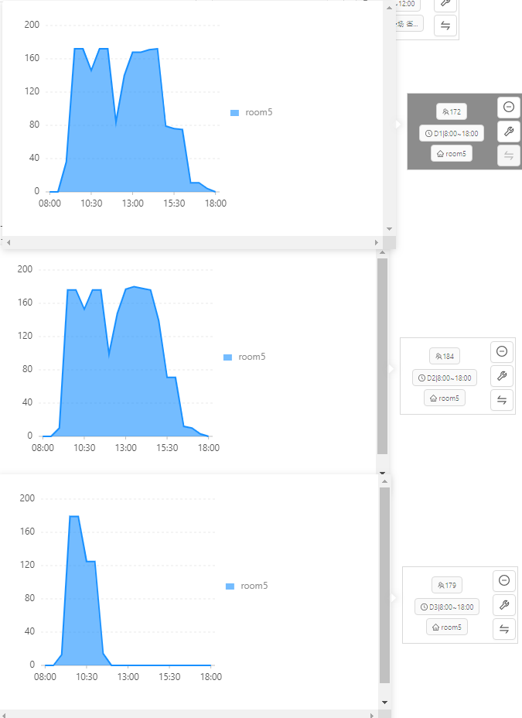
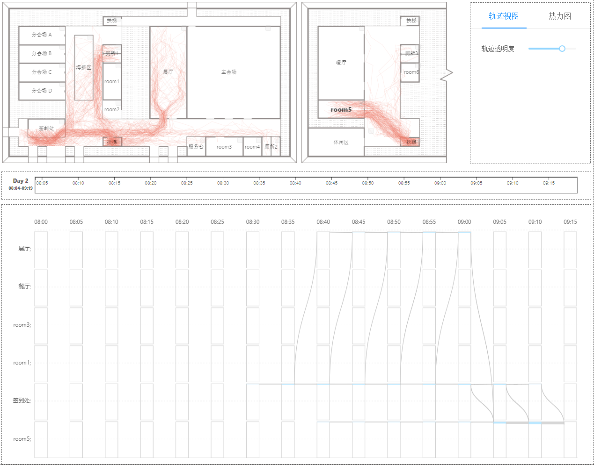
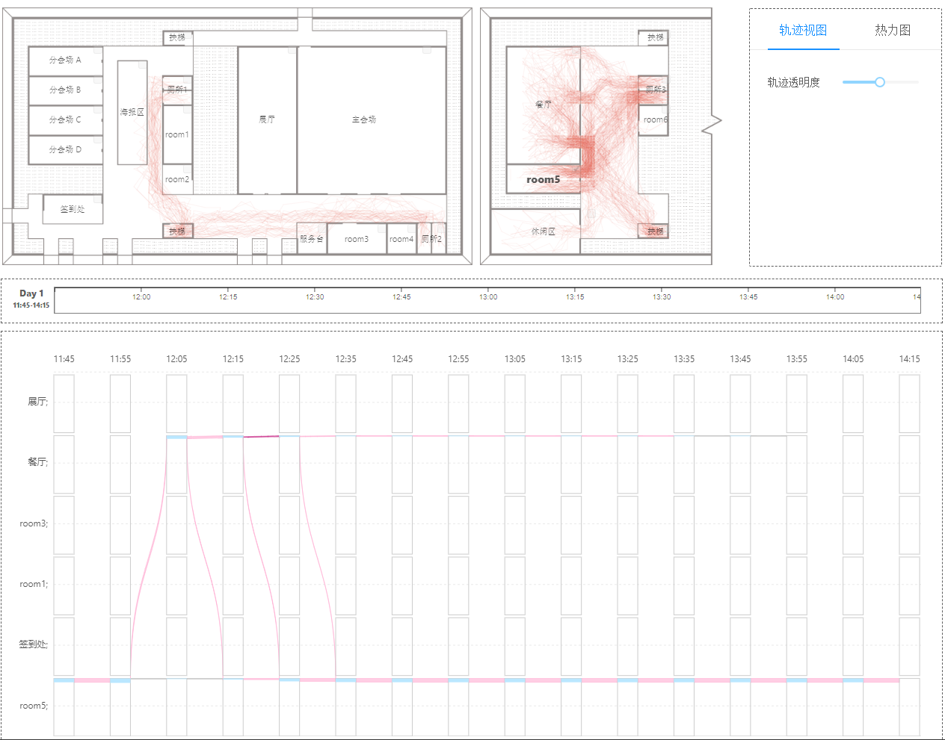
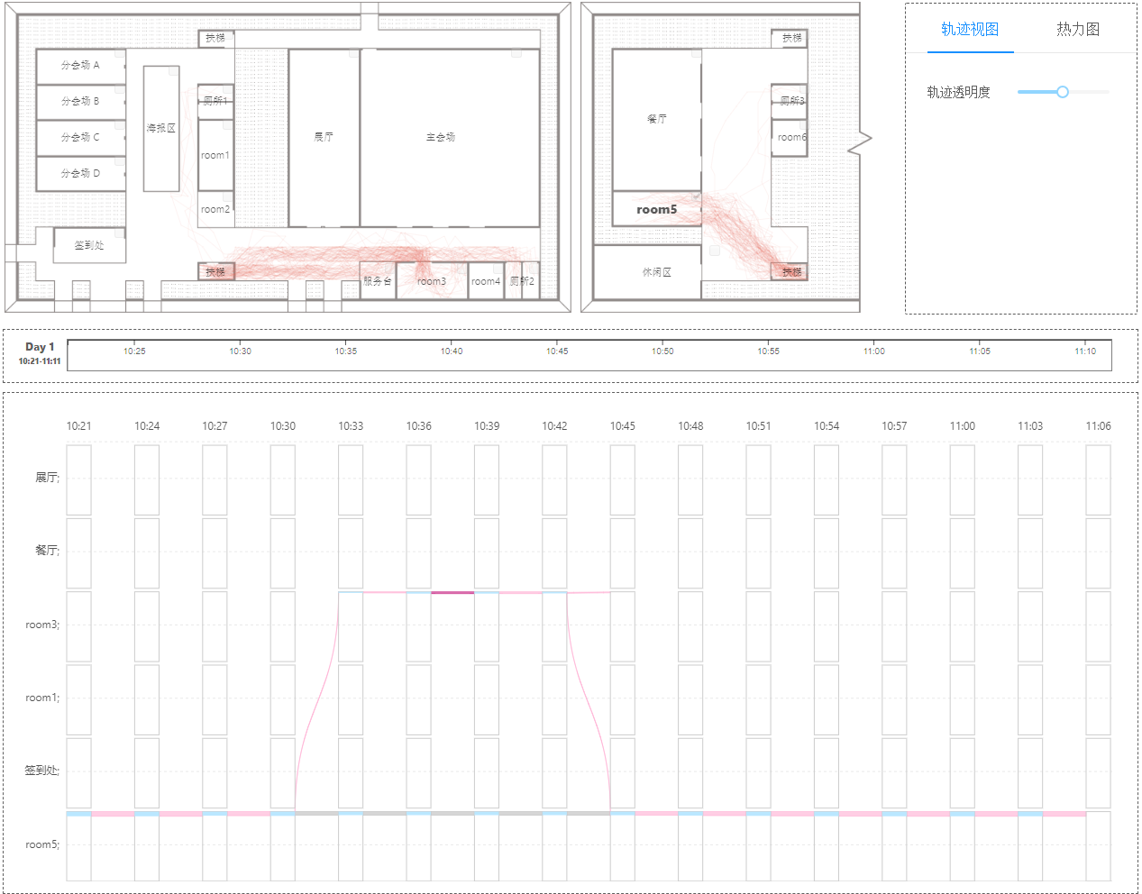
Notes:
10418
10780
10935
10981
11642
11658
11834
11903
12034
12192
12211
12340
13121
13330
13613
13650
13986
13999
14069
14094
14219
14241
14535
14657
14742
14777
14812
15306
15607
15922
16017
16564
17189
17233
17514
18096
18300
18330
18450
18482
18718
19259
19266
19295
19689
19777
19942
19964
19986

Slide 6
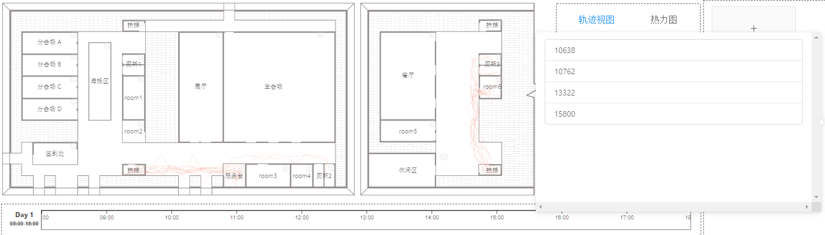

Slide 7
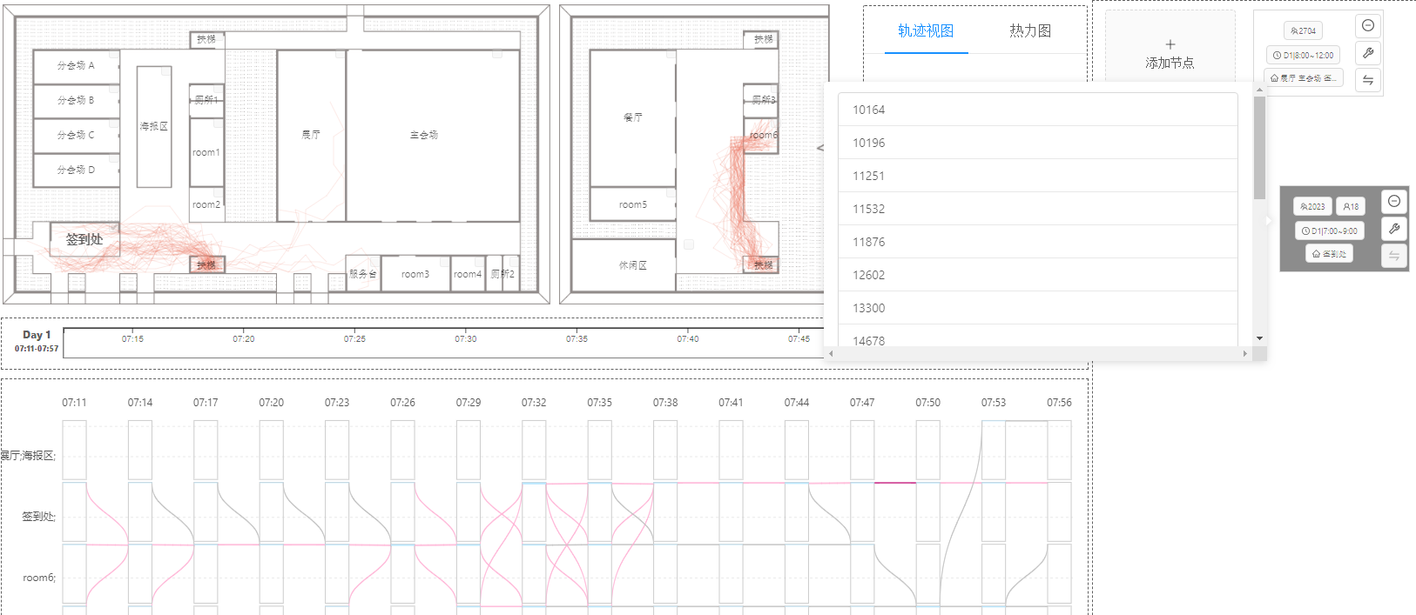
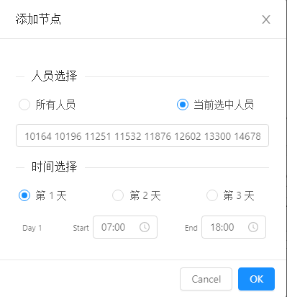
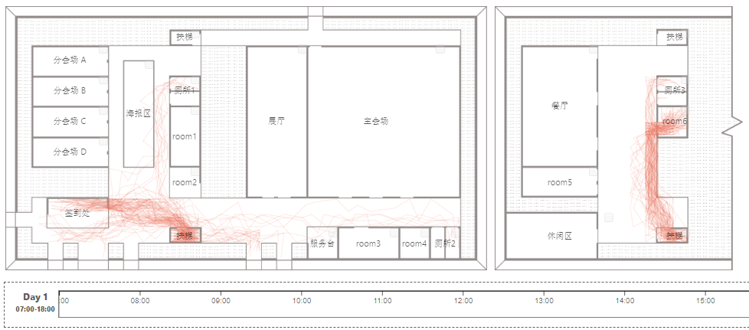
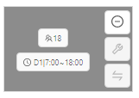
A
7:01 – 7:57
B
签到处
room6
C
7:00 – 18:00

Slide 8
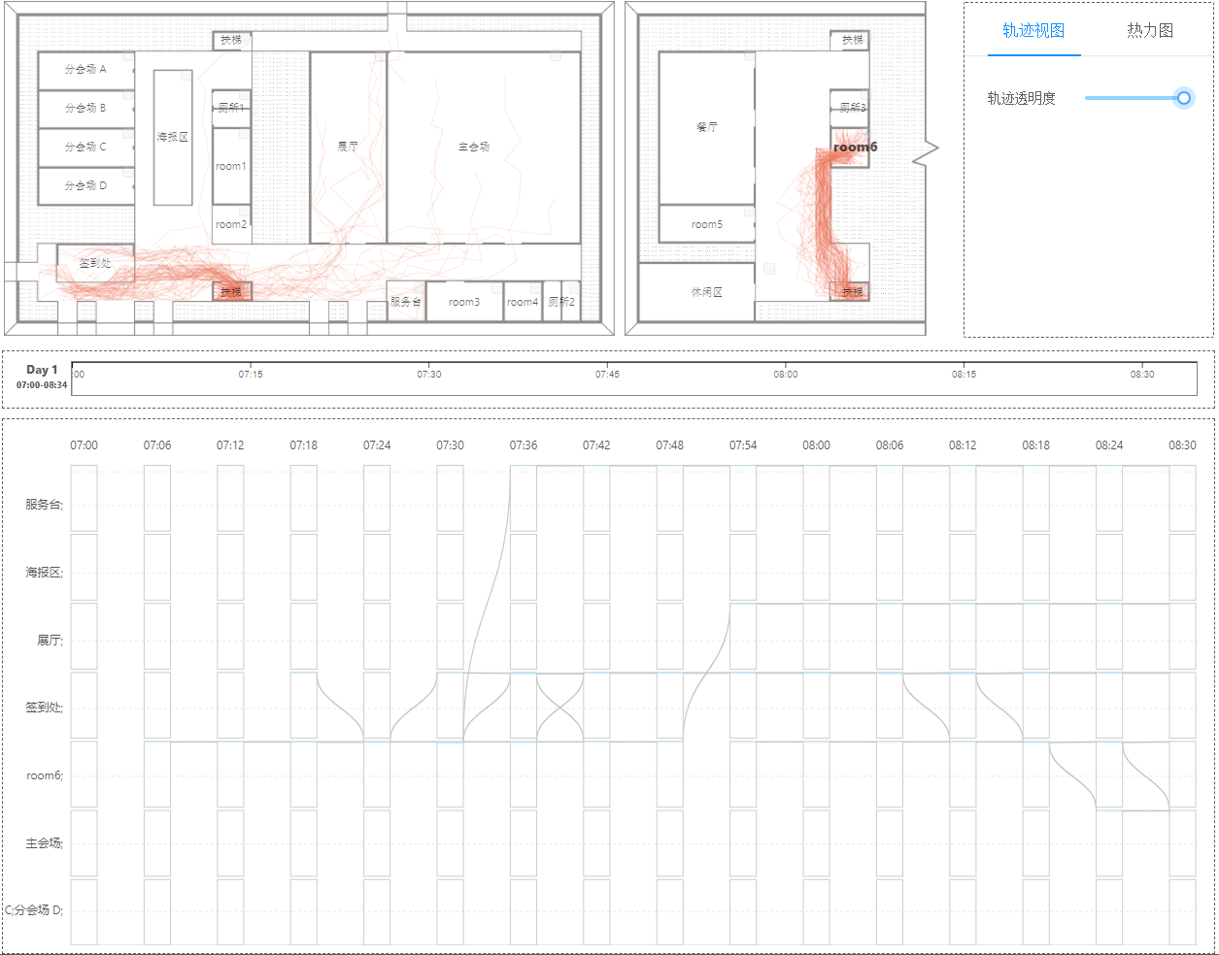
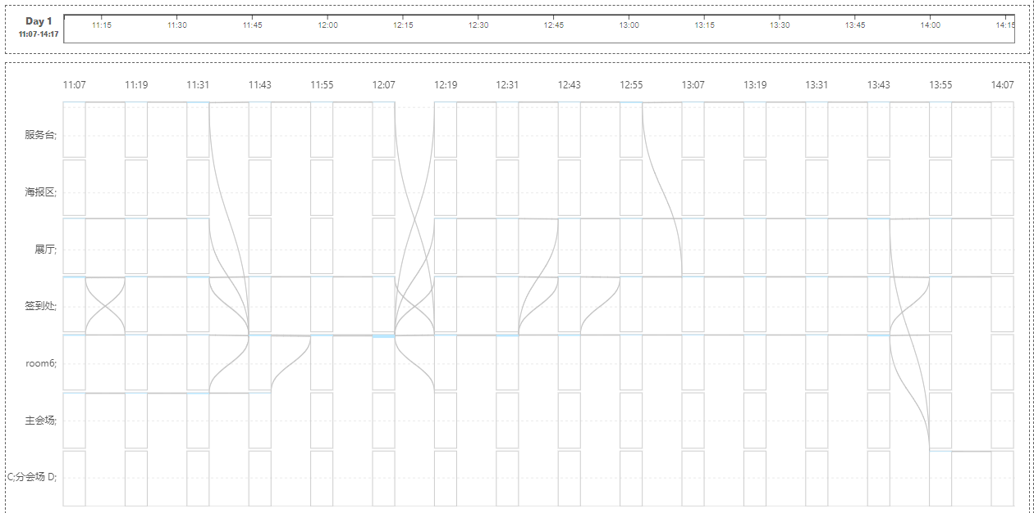
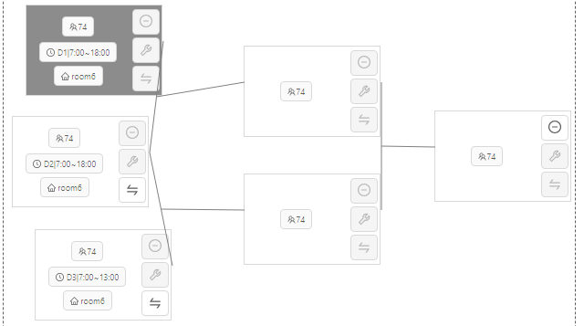
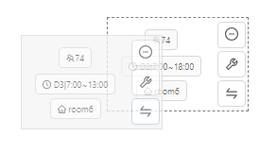
A
B
7:00 – 8:35
服务台
海报区
展厅
签到处
各分会场
room6
C
主会场
D1、D2交集
三天人员交集
拖动合并节点
D2、D3交集
取三天人数交集

Slide 9
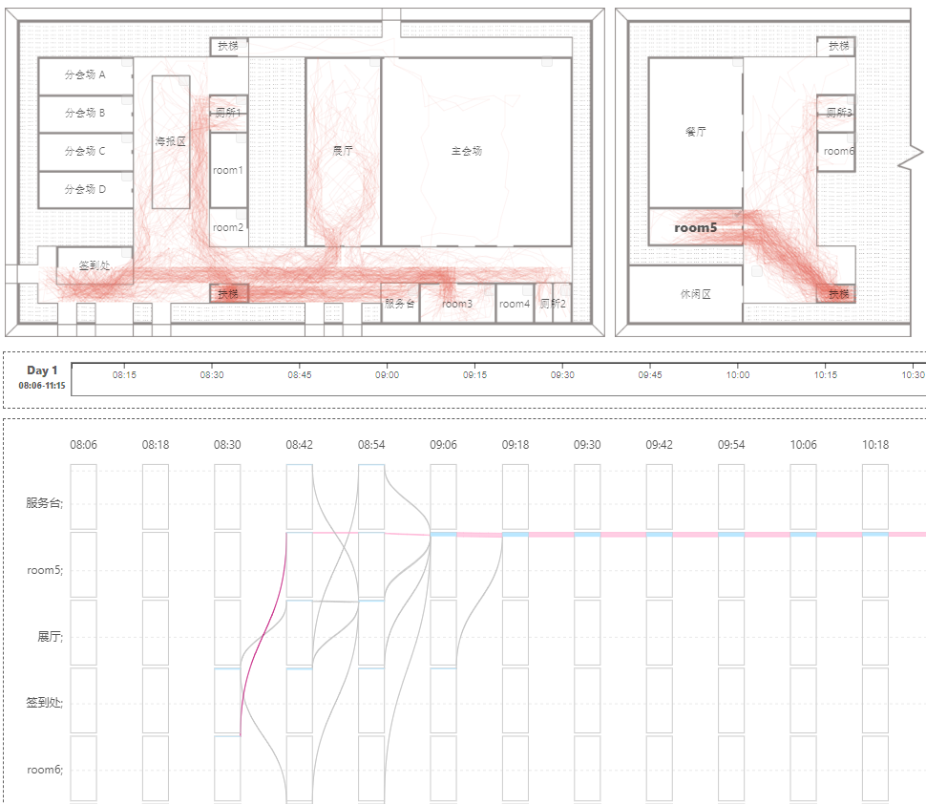
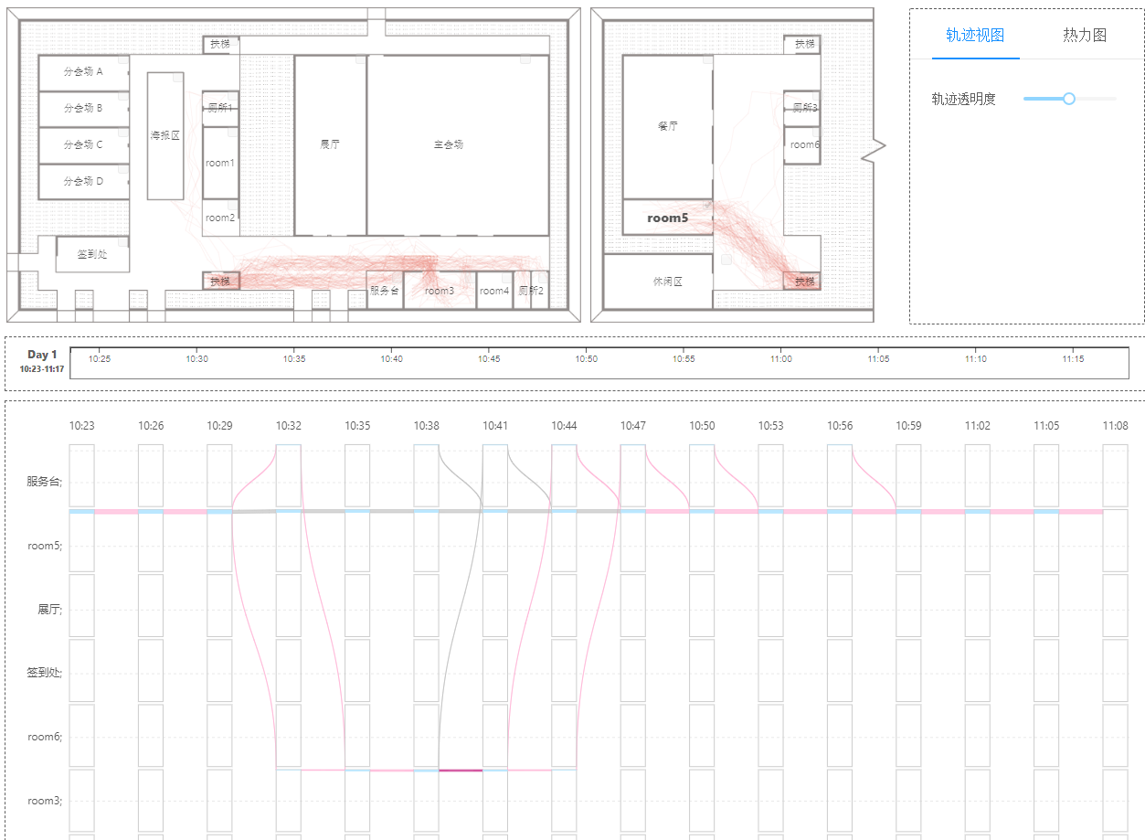
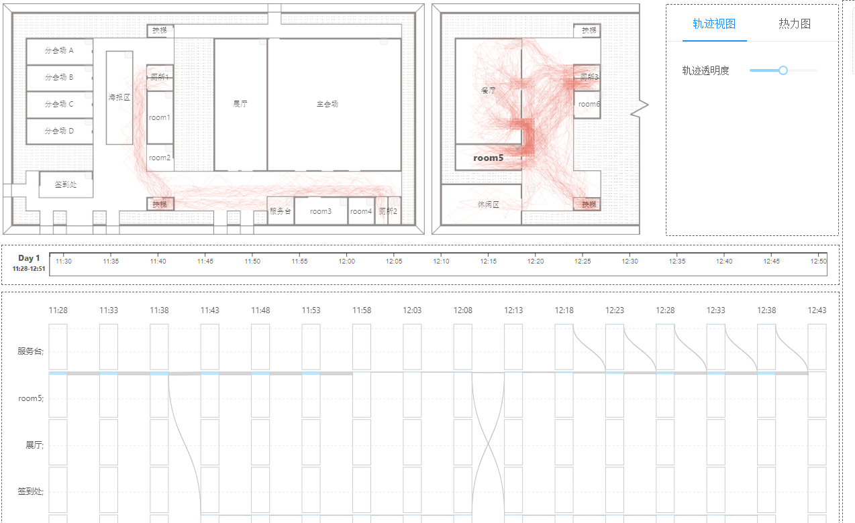
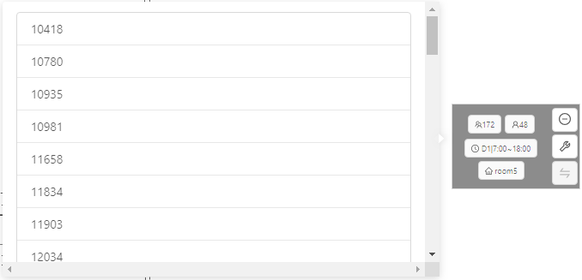
A
B
8:00 – 11:15
服务台
room5
10:23 – 11:17
展厅
服务台
签到处
room6
room5
C
展厅
签到处
room6
48人
room3
8:00 – 11:15
room5
room6

Slide 10
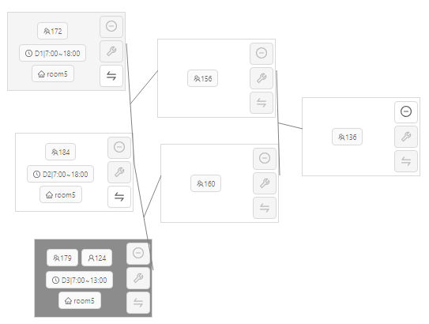

Slide 11





A
B
C
8:23 – 11:15
10:36 – 14:40
13:36 – 17:15
餐厅
展厅、海报区
签到处
room1
room2
各分会场
主会场
D
Day 1
E
272人
Day 2
172人
Day 3
Day3 9:00 – 13:15

Slide 12






A
B
D
7:45 – 11:33
10:17 – 13:47
13:04 – 17:04
餐厅
展厅、海报区
签到处
room4
room1、2
各分会场
主会场
E
F

Slide 13


A
2
1
B

Slide 14


A
B

Slide 15



Slide 16


A
1口
B
C

Slide 17



A
B
C

Slide 18


